Slide 1
Navigator-nätverkets slutseminarium
ons 23.1.2019 kl.8.30-11.45

Slide 2
Program 23.1.2019
8.30-9.00 Kaffe
9.00 Välkommen Ilona Fagerström (Mathilda Wrede-institutet, Helsingfors stad)
9.10 Doktorand Frida Westerback (Mathilda Wrede-institutet, Helsingfors universitet): Navigator utvecklings- och forskningsprojektet – en sammanfattning av process och resultat
9.35 Magisterstuderande Emma Murtonen (Helsingfors universitet): Ungas delaktighet i utvecklandet av den tvåspråkiga Navigator-servicen i Helsingfors
10.00 Utvecklingskoordinator Harri Tiainen (Ohjaamo/Navigatorn Helsingfors): Kommenttipuheenvuoro
10.15 Överinspektör Michael Mäkelä (Regionförvaltningsverket): Utveckling av svenskspråkiga navigatorverksamheten, nationellt och regionalt, läget nu.
10.30 Paus
10.45 Kandidatstuderande Ira Niemistö & Nicole Flander (Soc&kom, Helsingfors universitet): Socialarbetarstuderandes perspektiv på utvecklings- och forskningsprojektet: lärdomar och insikter
11.00 Ett avslutande samtal med servicebrukare

Slide 3
En för alla – alla för en?
Utveckling av det tvåspråkiga Ohjaamo/Navigator-nätverksarbetet i Helsingfors, delprojekt 2018-2019

Slide 4
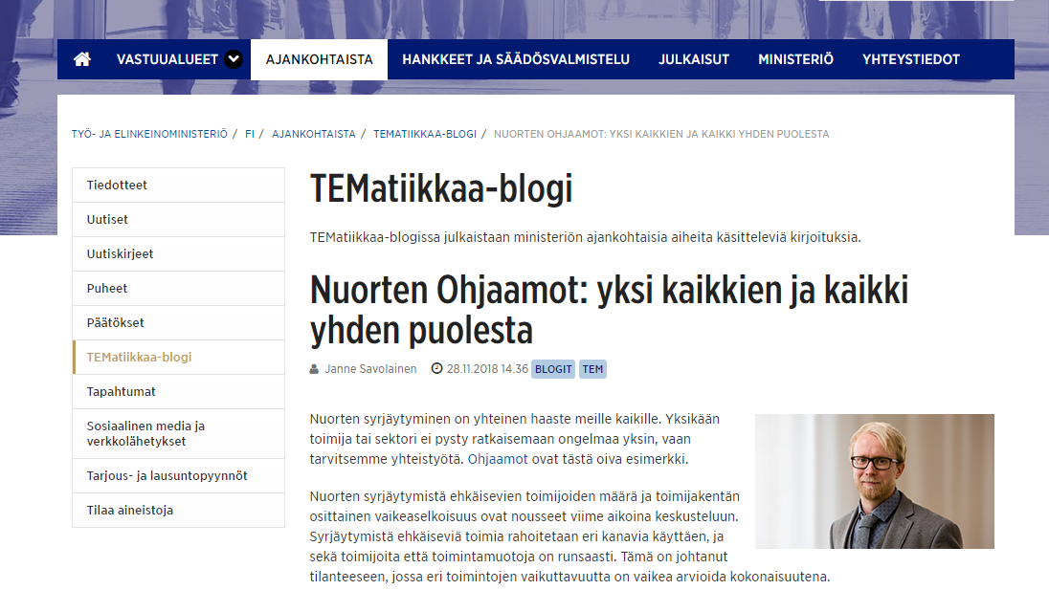

Slide 5
”Marginalisering av unga är en gemensam utmaning för oss alla. Ingen aktör eller sektor kan lösa problemet på egen hand. Vi behöver samarbeta och Navigatorerna utgör ett gott exempel på detta.”
”Det har inte handlat om att skapa en ny aktör, utan om att samla ihop befintliga aktörer och resurser.”
(Savolainen 2018, fritt översatt)

Slide 6
Navigatorernas riktlinjer (Ohjaamon perusteet)
Verksamheten styrs av fyra huvudriktlinjer (TEM 2018):
Ungas övergångar till arbete, studier eller annan sysselsättning blir smidigare.
Ungas delaktighet, funktionsförmåga och livshantering främjas.
Navigatorn sammanför serviceproducenter till en mångsektoriell och multiprofessionell helhet.
Verksamheten följs upp systematiskt och kontinuerligt.
Tjänsterna produceras på finska och svenska på tvåspråkiga områden.

Slide 7
”Det är inte fråga om att all kommunal service i alla sammanhang ska fungera på två språk, men det betyder att det ska finnas tillgång till tvåspråkig kommunal service t.ex. i givna situationer eller på särskilda ställen. Tillgången till kvalitativt god service på båda språken är också en fråga om delaktighet och nåbarhet. Exempel på god tvåspråkig service i dag är dagvården och utbildningsväsendet, vilket också en del undersökningar visar. Fler utmaningar möter man till exempel inom social- och hälsovården.”
(Helsingfors stads tvåspråkighetsutredning 2015)

Slide 8
Centrala frågeställningar
Hur ter sig Navigator-verksamheten ur ett jämlikhets- och tillgänglighetsperspektiv för den svenskspråkiga målgruppen?
Hurdana möjliga praktiska verktyg kunde stödja ett tvåspråkigt Navigator-nätverk i deras arbete?
Hur har deltagarna upplevt forsknings- och utvecklingsprojektet och hur utvärderar de sin kompetensutveckling?

Slide 9
Ledare
Service-brukare/
erfarenhets-experter
Politiker
Mathilda Wrede-institutet
Arbetsgemen-skaper
/professionella
Servicebrukare
Forskare inom olika vetenskapsdiscipliner
Studerande
Forskare
Medborgare och organisationer

Slide 10
Praktiska verktyg som stöd för det tvåspråkiga Navigator-nätverket
Utfall 1: Ett svenskspråkigt Navigator-samarbetsnätverk i samarbete med det finskspråkiga fältet.
Samarbetsnätverket är förankrat i ledning och servicestrukturer där professionella stöder unga vuxna på nya sätt.
1.1. Nätverket består av "öronmärkta" svenskspråkiga Navigator-kontaktpersoner som tillsammans bildar ett sektoröverskridande, multiprofessionellt team.
Utfall 2: Konkreta verktyg som stöder de professionella i sitt arbete.
2.1. En processbeskrivning över hur Navigator-nätverket fungerar på svenska samt hur svenskspråkiga unga får service med principen ”service från en lucka”.
2.2. En nätverkskarta över befintliga svenskspråkiga välfärdstjänster.

Slide 11
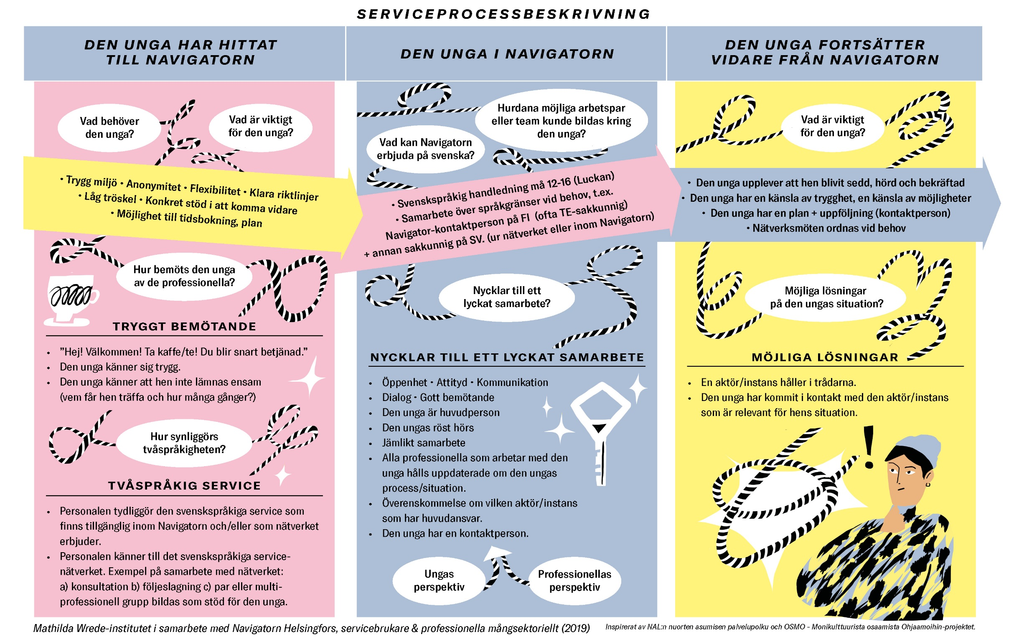

Slide 12
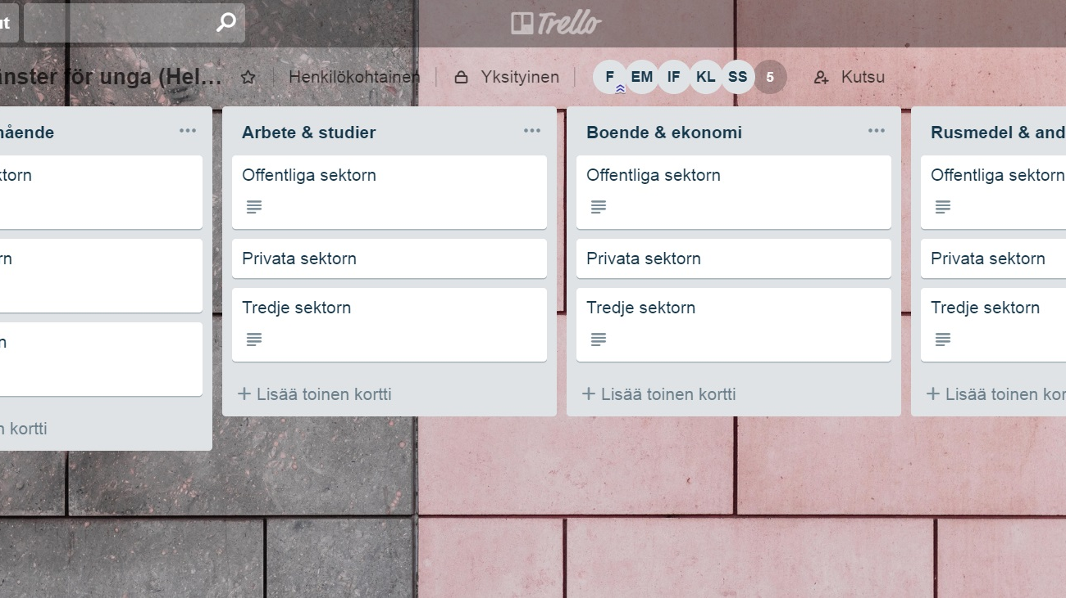

Slide 13
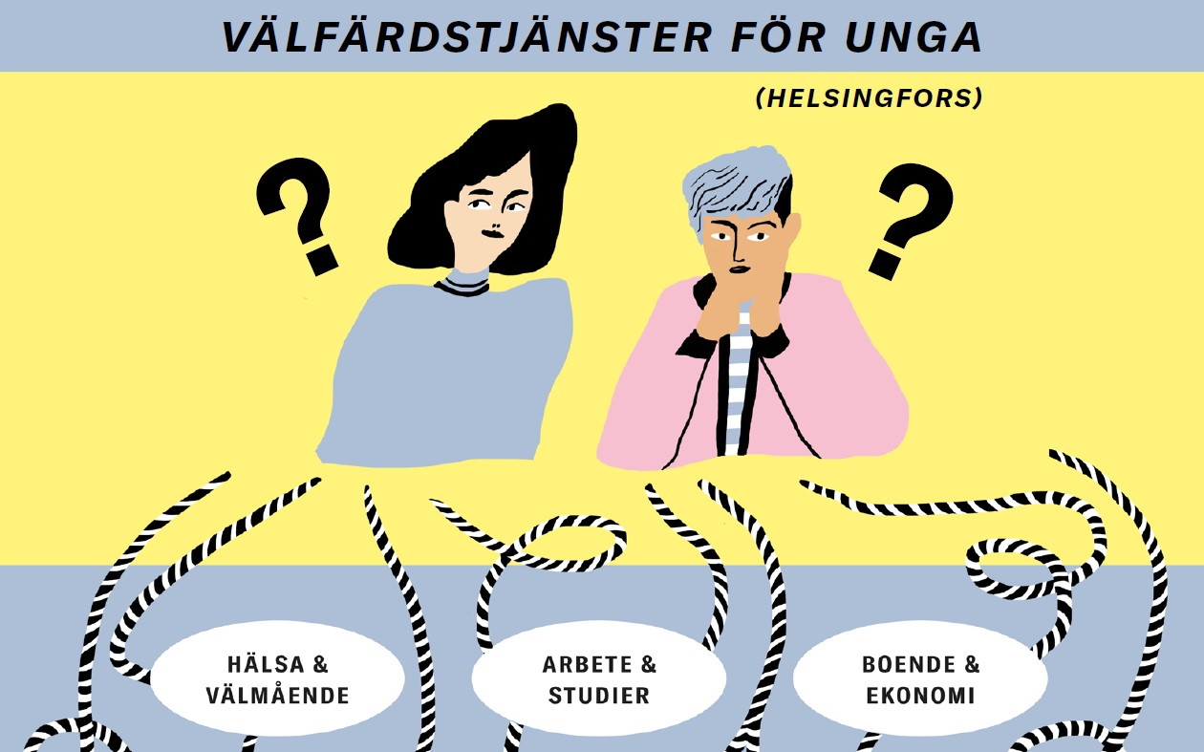

Slide 14
Erfarenheter av forsknings- och utvecklingsprojektet

Slide 15
Tillgänglighetsperspektivet – svenskspråkiga ungas tillgång till Navigator-service
En plattform för kompetensutveckling och nätverkande
Mervärde genom fleraktörsnätverk
En start på vägen – arbete kvarstår
Motivation till att fortsätta samarbetet
Behov av långsiktiga lösningar

Slide 16
Jag anser att det är viktigt att svenskspråkiga unga erbjuds multiprofessionell Navigator-service på sitt modersmål.
Antal svar: 13, Valda alternativ: 13
 | 1 Helt av annan åsikt | 2 Delvis av annan åsikt | 3 Varken av samma eller annan åsikt | 4 Delvis av samma åsikt | 5 Helt av samma åsikt | Totalt | Medelvärde
 | 0 | 0 | 0 | 1 | 12 | 13 | 4,92
 | 0% | 0% | 0% | 8% | 92%
Totalt | 0 | 0 | 0 | 1 | 12 | 13 | 4,92

Slide 17
Navigator-nätverket och seminarieserien har erbjudit mig en plattform för kompetensutveckling/inlärning genom reflektion kring teori och praktik tillsammans med inbjudna sakkunniga, professionella, studerande och servicebrukare.
Antal svar: 13, Valda alternativ: 13
 | 1 Helt av annan åsikt | 2 Delvis av annan åsikt | 3 Varken av samma eller annan åsikt | 4 Delvis av samma åsikt | 5 Helt av samma åsikt | Totalt | Medelvärde
1 | 0 | 1 | 1 | 8 | 3 | 13 | 4
 | 0% | 8% | 8% | 61% | 23%
Totalt | 0 | 1 | 1 | 8 | 3 | 13 | 4

Slide 18
Navigator-nätverket och seminarieserien har erbjudit möjligheten att träffas och nätverka med andra aktörer.
Antal svar: 13, Valda alternativ: 13
 | 1 Helt av annan åsikt | 2 Delvis av annan åsikt | 3 Varken av samma eller annan åsikt | 4 Delvis av samma åsikt | 5 Helt av samma åsikt | Totalt | Medelvärde
 | 0 | 1 | 0 | 4 | 8 | 13 | 4,46
 | 0% | 8% | 0% | 31% | 61%
Totalt | 0 | 1 | 0 | 4 | 8 | 13 | 4,46

Slide 19
Att en mångfald aktörer tagit del av utvecklingsprocessen (inbjudna sakkunniga, professionella, studerande, servicebrukare och forskare) har medfört mervärde.
Antal svar: 13, Valda alternativ: 13
 | 1 Helt av annan åsikt | 2 Delvis av annan åsikt | 3 Varken av samma eller annan åsikt | 4 Delvis av samma åsikt | 5 Helt av samma åsikt | Totalt | Medelvärde
 | 0 | 0 | 1 | 6 | 6 | 13 | 4,38
 | 0% | 0% | 8% | 46% | 46%
Totalt | 0 | 0 | 1 | 6 | 6 | 13 | 4,38

Slide 20
Att involvera servicebrukare i utvecklingsprojekt ger en ökad förståelse för servicebehoven.
Antal svar: 13, Valda alternativ: 13
 | 1 Helt av annan åsikt | 2 Delvis av annan åsikt | 3 Varken av samma eller annan åsikt | 4 Delvis av samma åsikt | 5 Helt av samma åsikt | Totalt | Medelvärde
 | 0 | 0 | 1 | 4 | 8 | 13 | 4,54
 | 0% | 0% | 8% | 31% | 61%
Totalt | 0 | 0 | 1 | 4 | 8 | 13 | 4,54

Slide 21
Jag skulle rekommendera detta arbetssätt för motsvarande utvecklingsbehov i framtiden.
Antal svar: 13, Valda alternativ: 13
 | 1 Helt av annan åsikt | 2 Delvis av annan åsikt | 3 Varken av samma eller annan åsikt | 4 Delvis av samma åsikt | 5 Helt av samma åsikt | Totalt | Medelvärde
 | 1 | 0 | 0 | 8 | 4 | 13 | 4,08
 | 8% | 0% | 0% | 61% | 31%
Totalt | 1 | 0 | 0 | 8 | 4 | 13 | 4,08

Slide 22
Projektet har lyckats med att stödja utvecklandet av det tvåspråkiga Ohjaamo/Navigator-arbetet genom att skapa ett svenskspråkigt Navigator-samarbetsnätverk.
Antal svar: 13, Valda alternativ: 14
 | 1 Helt av annan åsikt | 2 Delvis av annan åsikt | 3 Varken av samma eller annan åsikt | 4 Delvis av samma åsikt | 5 Helt av samma åsikt | Totalt | Medelvärde
 | 1 | 1 | 4 | 8 | 0 | 14 | 3,36
 | 7% | 7% | 29% | 57% | 0%
Totalt | 1 | 1 | 4 | 8 | 0 | 14 | 3,36

Slide 23
”Bra utvecklingsarbete som borde få en fortsättning och helst betona hur Navigatorn utvecklas på svenska tillsammans med de eventuellt kommande landskapen med Sote-tjänster och eventuell ändring av sysselsättningstjänster mot tillväxttjänster.” (I4)
”Projektet har i alla fall gett verktyg till det.” (I8)

Slide 24
Produkterna som produceras inom ramen för projektet (servicekarta och serviceprocessbeskrivning) kommer att stödja mig i mitt praktiska arbete (gäller professionella) eller i min vardag som servicebrukare.
Antal svar: 13, Valda alternativ: 14
 | 1 Helt av annan åsikt | 2 Delvis av annan åsikt | 3 Varken av samma eller annan åsikt | 4 Delvis av samma åsikt | 5 Helt av samma åsikt | Totalt | Medelvärde
 | 1 | 0 | 3 | 5 | 5 | 14 | 3,93
 | 7% | 0% | 21% | 36% | 36%
Totalt | 1 | 0 | 3 | 5 | 5 | 14 | 3,93

Slide 25
Jag känner mig motiverad att fortsätta samarbetet med nätverket som skapats.
Antal svar: 13, Valda alternativ: 14
 | 1 Helt av annan åsikt | 2 Delvis av annan åsikt | 3 Varken av samma eller annan åsikt | 4 Delvis av samma åsikt | 5 Helt av samma åsikt | Totalt | Medelvärde
 | 0 | 1 | 1 | 5 | 7 | 14 | 4,29
 | 0% | 7% | 7% | 36% | 50%
Totalt | 0 | 1 | 1 | 5 | 7 | 14 | 4,29

Slide 26
Nätverksarbetet är väl förankrat i ledningsnivå.
Antal svar: 13, Valda alternativ: 14
 | 1 Helt av annan åsikt | 2 Delvis av annan åsikt | 3 Varken av samma eller annan åsikt | 4 Delvis av samma åsikt | 5 Helt av samma åsikt | Totalt | Medelvärde
 | 1 | 5 | 6 | 2 | 0 | 14 | 2,64
 | 7% | 36% | 43% | 14% | 0%
Totalt | 1 | 5 | 6 | 2 | 0 | 14 | 2,64

Slide 27
Rekommendationer
Produkterna som producerats inom ramen för projektet (servicekarta och serviceprocessbeskrivning) tas i bruk inom Navigatorn Helsingfors samt av det svenskspråkiga servicenätverket.
Navigatorn Helsingfors sammankallar till nätverksmöten (2ggr/år), ansvarig: Harri Tiainen (arrangörsansvaret kan även rotera).
Luckans personal som arbetar inom Navigatorn Helsingfors uppdaterar det producerade materialet i samråd med Navigatorn.
Servicebrukarna erbjuds möjligheten att delta i Navigatorn Helsingfors ungdomsgrupp Nuorten Ääni.

Slide 28
Utvecklingsområden
Utvecklingsområde | Förändringsförslag
Social- och hälsovården starkare med i Navigatorns lågtröskelservice på svenska. | Förutom en socialhandledare, ingår också en socialarbetare och en hälsovårdare i nätverket.
Långsiktiga resurser till det svenskspråkiga arbetet. | En svenskspråkig koordinator (heltid) för att koordinera det svenskspråkiga Navigator + nätverksarbetet. Uppföljning av behovet av svenskspråkig service.

Slide 29
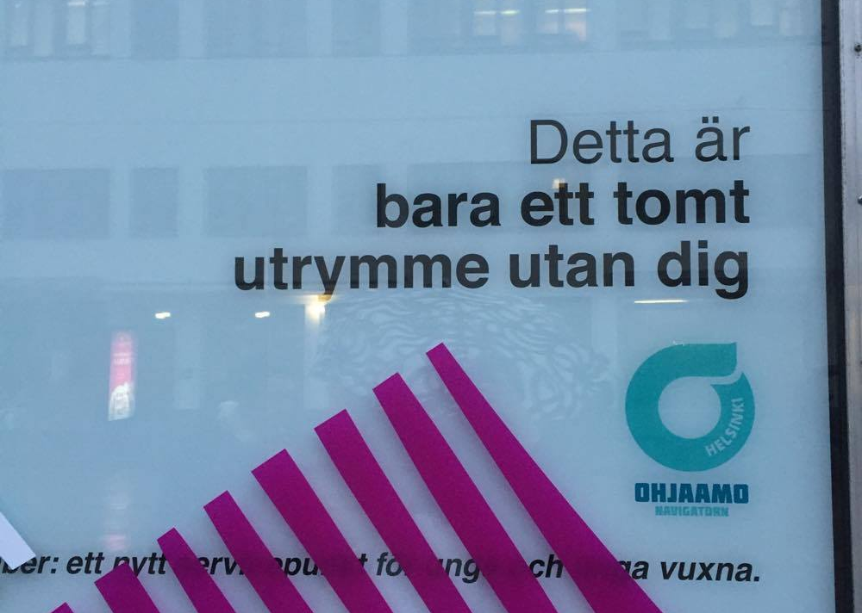
Tack!
Kiitos!

Slide 30
”Jere beskrev det egna tankeflödet som ett kaotiskt surrande. Jere led av svår ångest som komplicerades av bostadslöshet. Jere hade en vän som bodde lite längre bort, som han ibland bodde hos, periodvis övernattade han i trappuppgångar. Han hade svårt att komma ihåg saker.
Jere träffade en socialarbetare, hälsovårdare, boendehandledare och ytterligare områdets socialarbetare. Gemensamma möten arrangerades vid behov. Efter flera månaders arbete fick Jere en stödbostad dit han flyttade.
Efter att Jere fått stödbostaden träffade han hälsostationens psykiatriska hälsovårdare som bedömde att han var i behov av att träffa en läkare. Efter det första läkarbesöket upplevde Jere inte att han blev hörd och kände sig ännu mer ångestfylld. Under det andra besöket fick han sällskap av Navigatorns hälsovårdare, som bedömde att Jere var i behov av specialsjukvård. För att Jere skall kunna återvända till arbetslivet behöver han genomgå en rehabiliteringsprocess. Jere har arbetat inom flera olika branscher och även fungerat som förman. Navigatorns roll i det här fallet handlar om att hitta de rätta social- och hälsovårdstjänsterna, så att hans arbets- och funktionsförmåga skulle återställas till den tidigare nivån.”

Slide 31
”Jere beskrev det egna tankeflödet som ett kaotiskt surrande. Jere led av svår ångest som komplicerades av bostadslöshet. Jere hade en vän som bodde lite längre bort, som han ibland bodde hos, periodvis övernattade han i trappuppgångar. Han hade svårt att komma ihåg saker.
Jere träffade en socialarbetare, hälsovårdare, boendehandledare och ytterligare områdets socialarbetare. Gemensamma möten arrangerades vid behov. Efter flera månaders arbete fick Jere en stödbostad dit han flyttade.
Efter att Jere fått stödbostaden träffade han hälsostationens psykiatriska hälsovårdare som bedömde att han var i behov av att träffa en läkare. Efter det första läkarbesöket upplevde Jere inte att han blev hörd och kände sig ännu mer ångestfylld. Under det andra besöket fick han sällskap av Navigatorns hälsovårdare, som bedömde att Jere var i behov av specialsjukvård. För att Jere skall kunna återvända till arbetslivet behöver han genomgå en rehabiliteringsprocess. Jere har arbetat inom flera olika branscher och även fungerat som förman. Navigatorns roll i det här fallet handlar om att hitta de rätta social- och hälsovårdstjänsterna, så att hans arbets- och funktionsförmåga skulle återställas till den tidigare nivån.”

